Slide 1
재해석 자료: 증발량과 강우량 전지구 평균값 계산 10월 19일 (월요일) ~ 10월 21일 (수요일)
1. 재해석 자료 생산
1.1. 기상-기후 빅데이터
1.2. 재해석 자료
1.3 연간 총 증발량
2. 파이썬 프로그래밍 실습
2.1. 증발량 및 강우량 연평균 (temporal average)
2.2 증발량 및 강우량 공간 평균 (area average)
2.3. 증발량과 강우량 상관성 보여주기

Slide 2
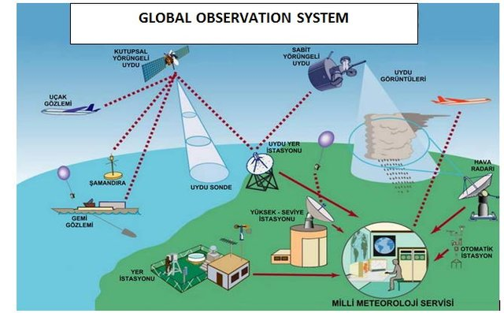
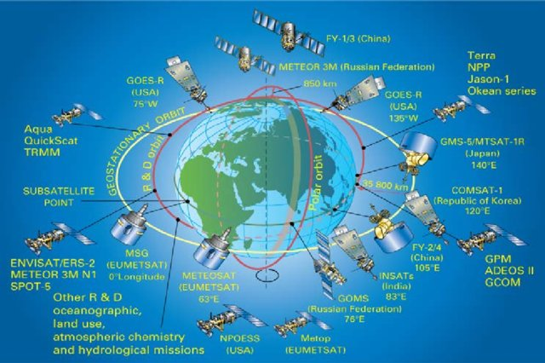
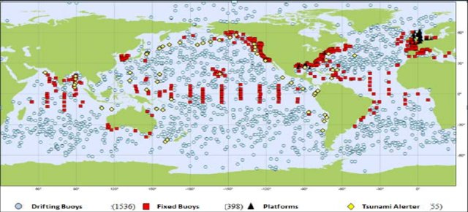
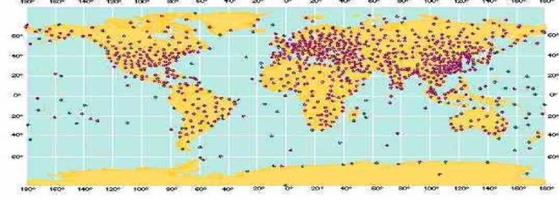
Meteorological big data
Global Meteorological Observation System Source
Satellites Service for Meteorological Purposes
Upper Air Observation Stations Source
Sea Surface Observation Stations Source

Slide 3

Dynamical model

Slide 4
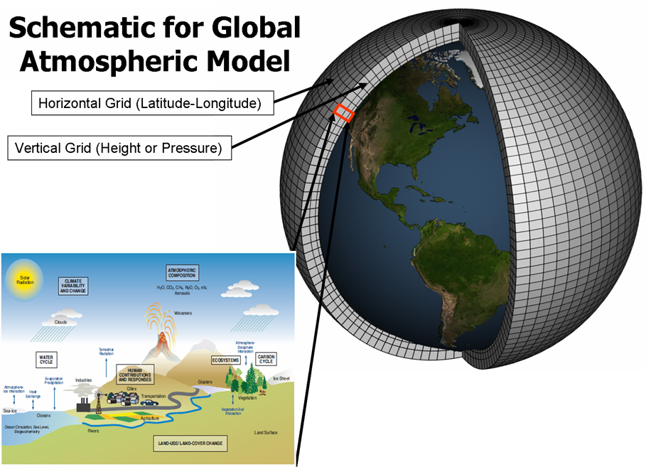

Slide 5
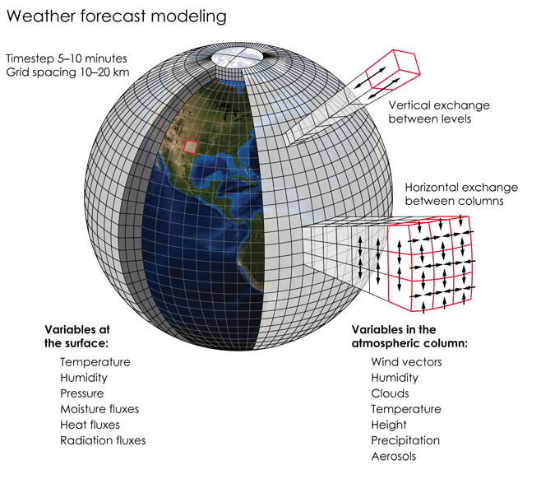

Slide 6
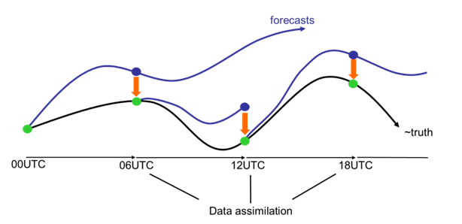
observation
observation

Slide 7
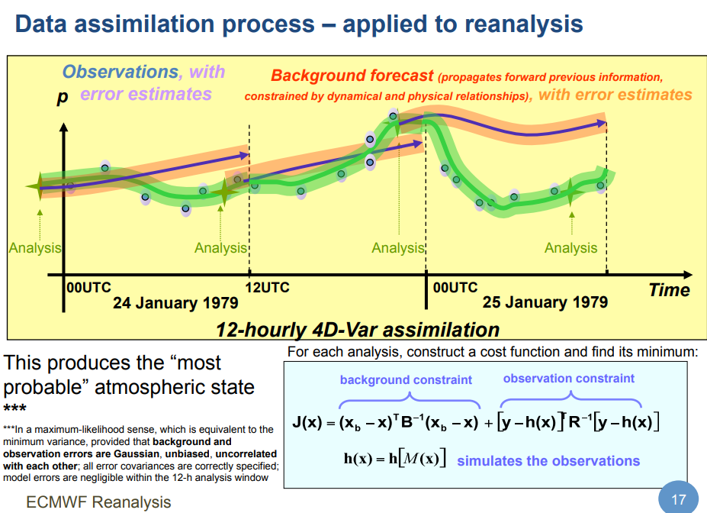

Slide 8
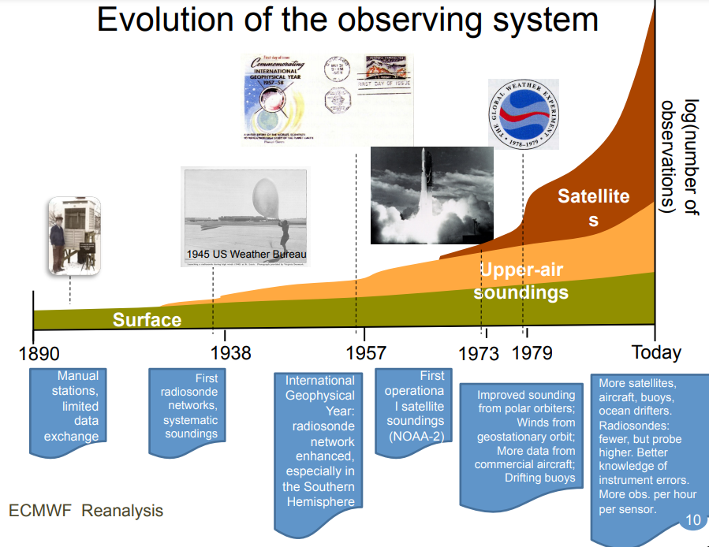

Slide 9
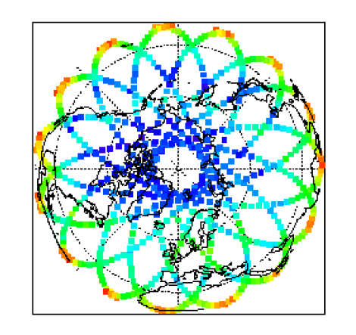
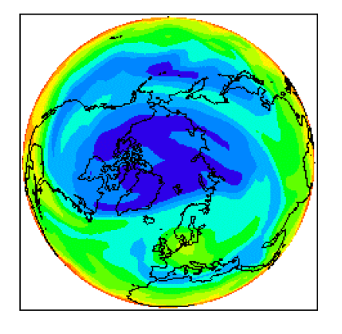
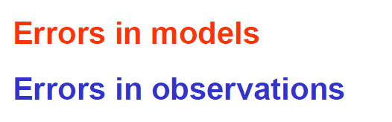


Slide 10
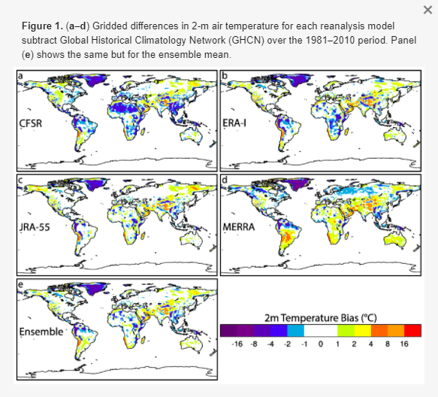
Auger et al. 2018 atmosphere

Slide 11
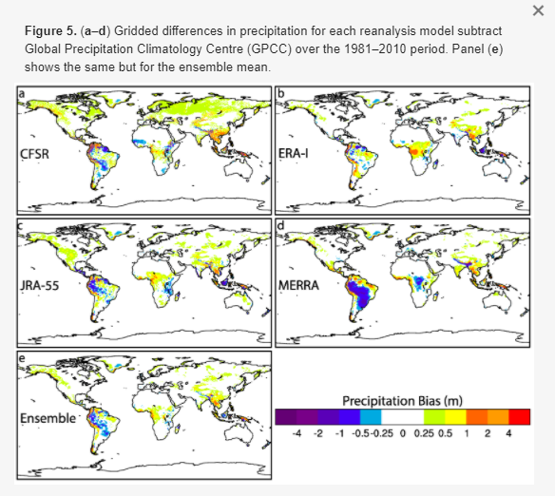
Auger et al. 2018 atmosphere

Slide 12
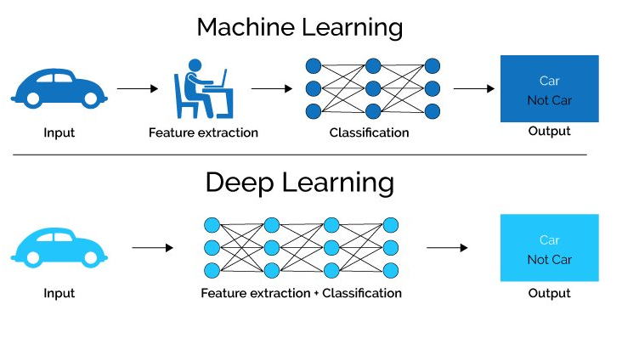
Deep Learning
Machine Learning vs. Deep Learning: Feature Engineering
Notes:
https://www.analyticsvidhya.com/blog/2020/02/cnn-vs-rnn-vs-mlp-analyzing-3-types-of-neural-networks-in-deep-learning/

Slide 13


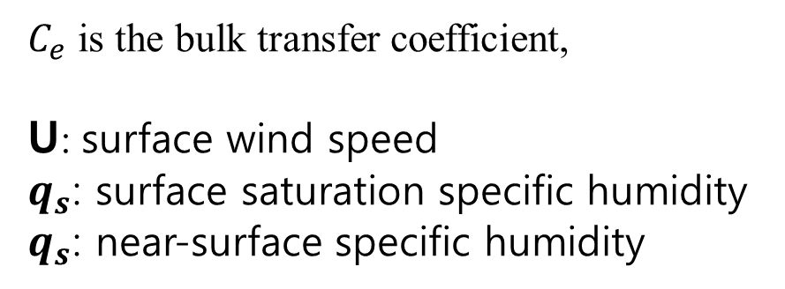
Estimating the ocean surface evaporation from ‘Bulk Evaporation Formula’ (증발량 추정을 위한 공식)
$$LHF=C_{e}U \left[q_{s}−q_{a}\right]$$
$C_{e}$ is the bulk transfer coefficient,
U: surface wind speed
$q_{s}$: surface saturation specific humidity
$q_{s}$: near-surface specific humidity

Slide 14
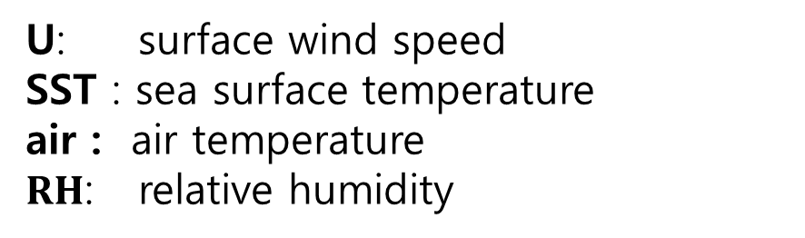
증발량 추정 공식 없이도 인공지능이 훈련을 통해서 증발을 추정할 수 있을까?
$$LHF=C_{e}U \left[q_{s}−q_{a}\right]=C_{e}U \left[q_{s}(SST)−{RH q}_{s}(air)\right]$$
U: surface wind speed
SST : sea surface temperature
air : air temperature
$RH$: relative humidity
인공지능(딥러닝) 에게 U, SST, air, RH 및 LHF 의 10년치 자료를 주고, U, SST, air, RH 를 이용해서 LHF 를 추정하는 연습을 시켜보려 함.
→ 이를 파이썬 프로그래밍으로 구현해보는 미니 프로젝트를 진행할 예정.

Slide 15
1년 동안의 총 증발량: meter/day 를 meter/year 로 변환
nday_list1 = np.array( [31,28,31,30,31,30,31,31,30,31,30,31] )
nday_list2 = np.array( [31,29,31,30,31,30,31,31,30,31,30,31] )
for i in range( styear, edyear+1 ):
if i%4 != 0:
nday = nday_list1[:]
else:
nday = nday_list2[:]

Slide 16
nday_list1 = np.array( [31,28,31,30,31,30,31,31,30,31,30,31] )
nday_list2 = np.array( [31,29,31,30,31,30,31,31,30,31,30,31] )
for i in range( styear, edyear+1 ):
if i%4 != 0:
nday = nday_list1[:]
else:
nday = nday_list2[:]
for j in range(1,13):
year = str(i)
month = str(j).zfill(2)
filename = EVAPdir+'EVAP.'+year+month+'.nc'
data = nc.Dataset(filename) #read EVAP file
evap_month = data.variables['e'][:,:]
evap_year[ i-styear, :, : ] += evap_month[0,:,:]*nday[j-1]

